Slide 1
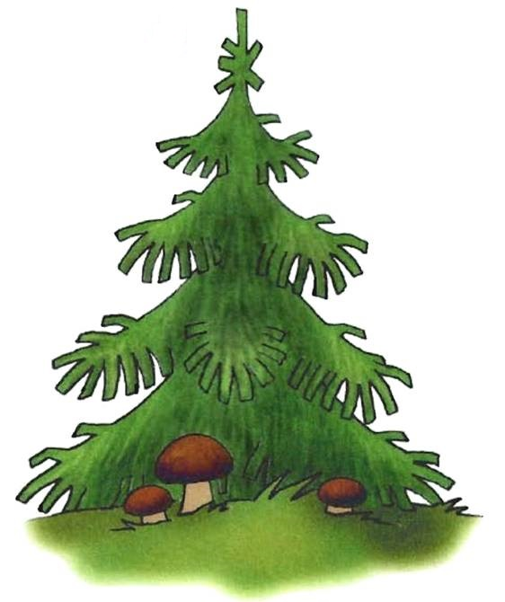
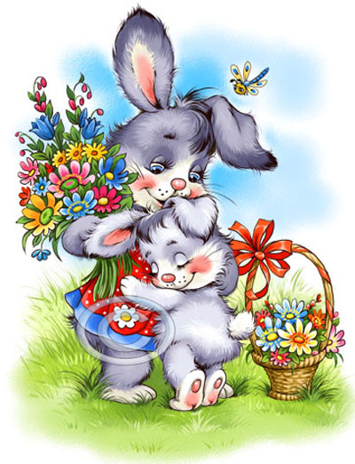
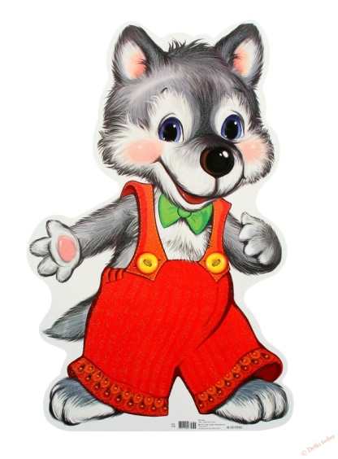
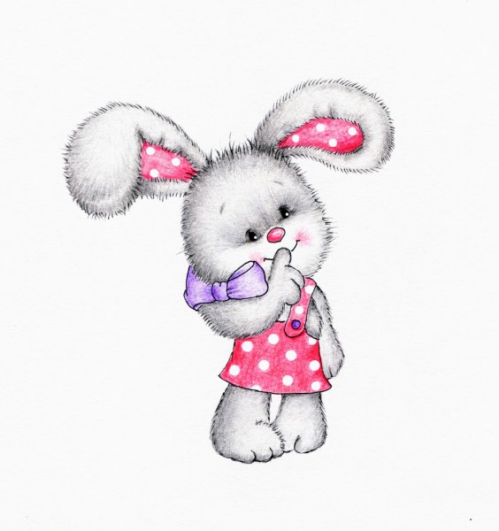
Конспект
театрализованного представления
«Сказка о маме Зайчихе
и двух её непослушных зайчатах»
Подготовили: воспитатель Кожевникова С.А.
музыкальный руководитель Бармина О.К.

Slide 2
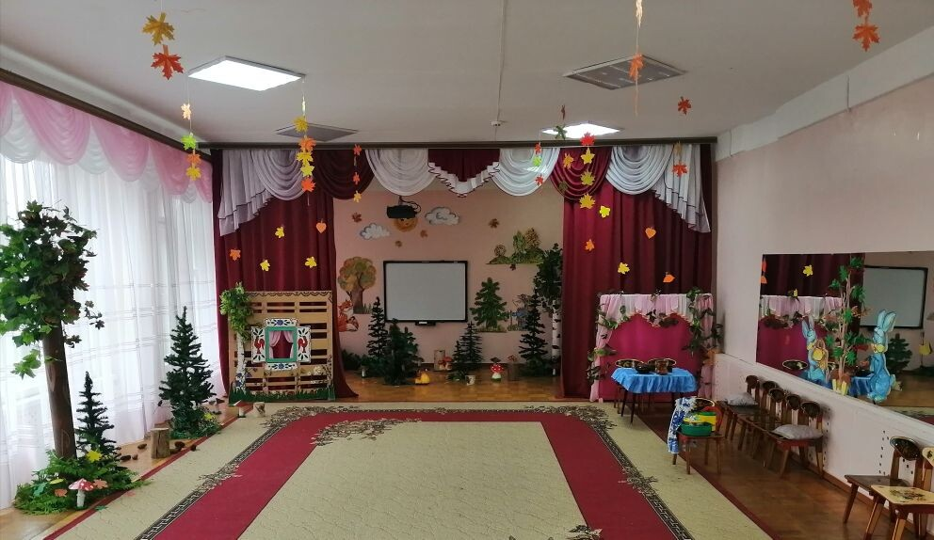
Звучит музыка…. Выходит ведущая.
Ведущая: Сказку дети очень ждали,
Сказку дети в гости звали?
Сказка в гости к вам пришла
Сказка ждет вас детвора.

Slide 3
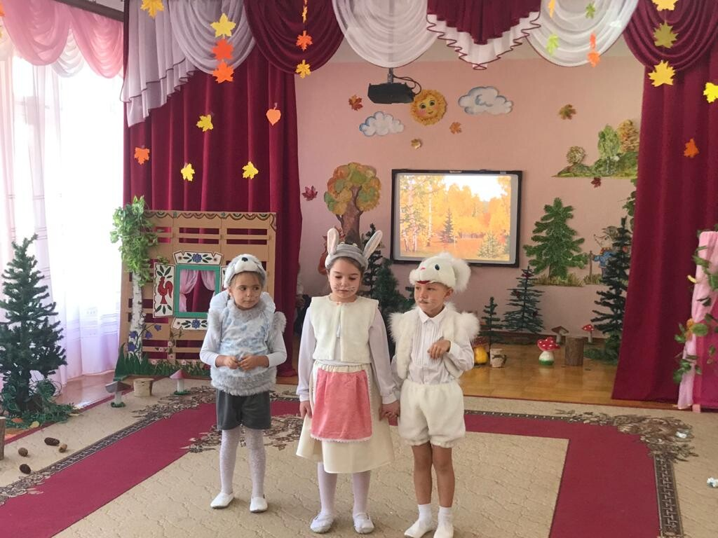
Ведущая: У леса на опушке
стоит заячья избушка
Было у зайчихи-мамы
Двое малышей зайчат:
Мальчишка Зайчишка
И девочка Зайка
Выходит зайчиха с зайчатами

Slide 4
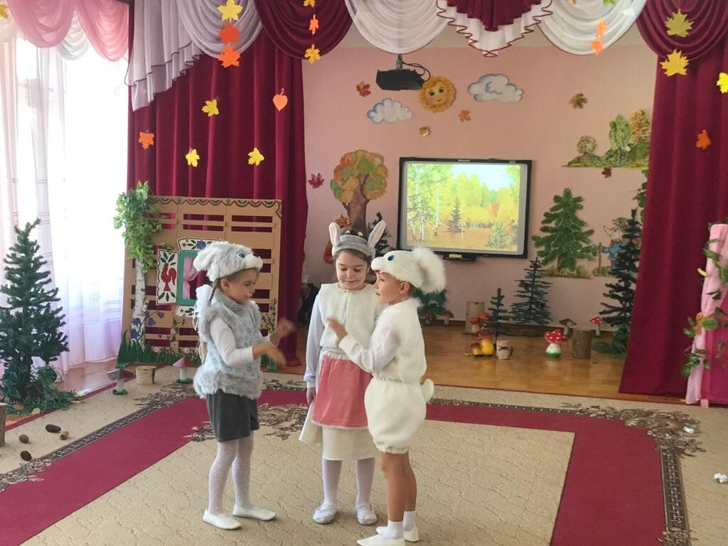
Очень резвые детишки
Озорные шалунишки.
Вот однажды зайчишки поссорились
И немного подрались.
Звучит музыка. Зайчишки бегают друг за другом. Дергают друг друга за ушки, хвостик, дерутся…

Slide 5
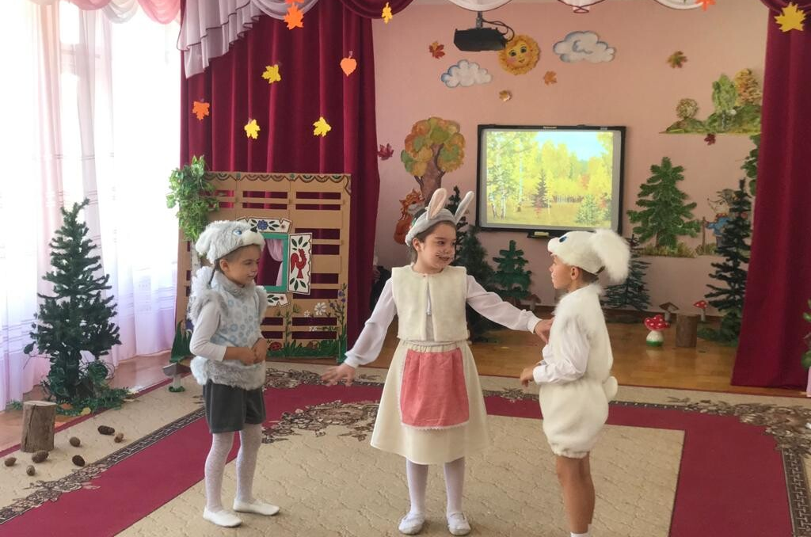
Ведущая: Мама зайчиха их попросила:
Зайчиха: Не деритесь зайчишки,
Помиритесь детишки.
Зайчишка: Не хотим мириться
Зайка: А хотим резвиться
Вместе: Ты, мамуля, не мешай
Иди по лесу погуляй.
Зайчиха: Я уйду от вас ребятки,
Поживите вы одни.
Зайчики убегают. Под грустную музыку Зайчиха, вытирая слезы, уходит. Ведущая: Плачет мамочка Зайчиха,
Так обидно стало ей.
Зайчиха останавливается.
Зайчиха: Может, я кому нужней? (Уходит)

Slide 6
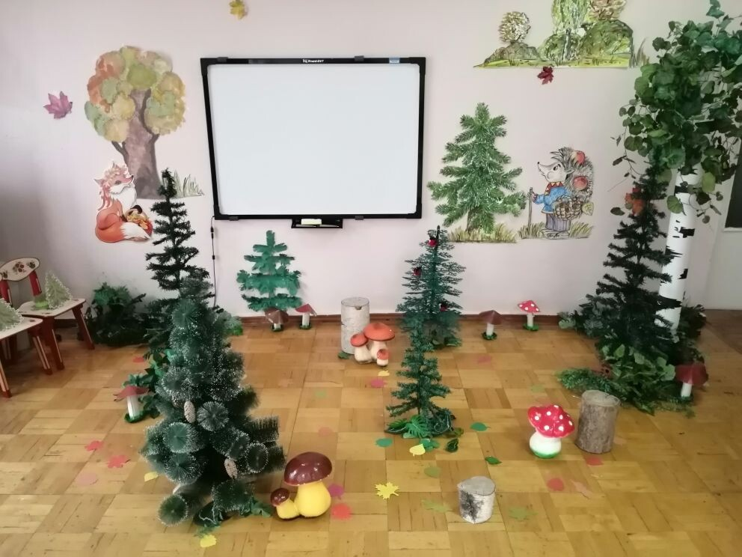
Ведущая: Спит давно народ лесной
Спит и зверь, и птица.
Но во тьме, в тиши ночной
Двум волкам не спится.

Slide 7
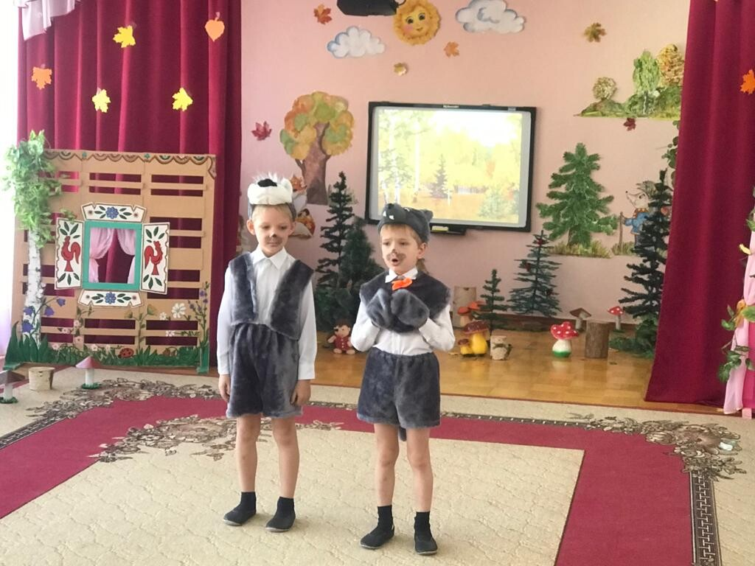
Выходят грустные Волчата, взявшись за руки.
1-ый волчонок: Нам без мамы очень плохо,
2-ой волчонок: Нету мамочки у нас,
1-ый волчонок: Заросло все в доме мохом,
2-ой волчонок: Нас никто не пожалеет,
1-ый волчонок: Не накормит, не согреет,
Вместе: Где же мамочку найти
Хоть Бельчиху, хоть Зайчиху?

Slide 8
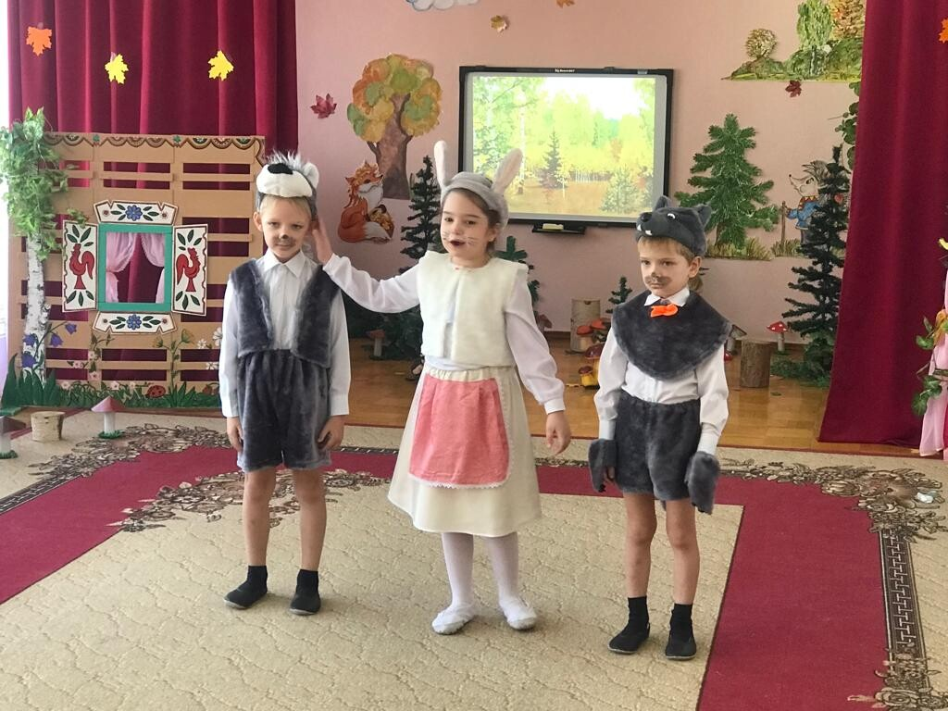
Ведущая: Их зайчиха услыхала
И волчатам так сказала:
Зайчиха: Ах, мои ребятки,
Бедные волчатки,
Буду вашей мамой я,
Будем вместе жить друзья!
1-ый волчонок: Вот здорово мамочка нашлась!

Slide 9
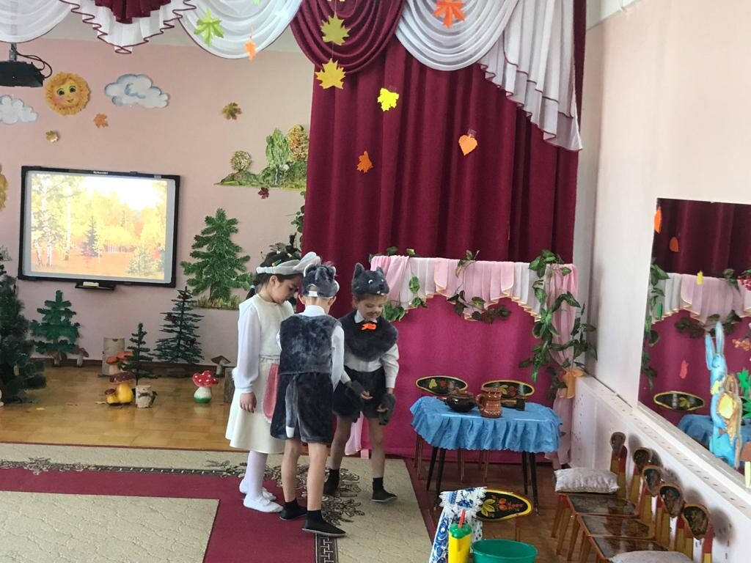
Подходят к домику.
2-ой волчонок: Вот наш домик проходи,
1-ый волчонок: Только грязно тут у нас,
2-ой волчонок: Кушать нечего сейчас.

Slide 10
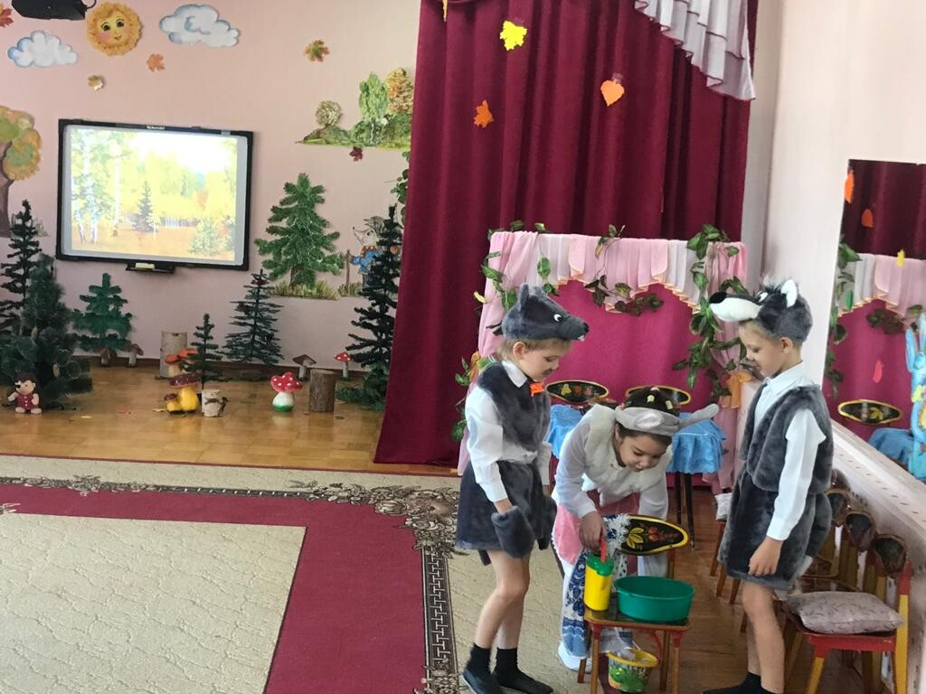
Зайчиха: Ничего, мои волчатки
Мы порядок наведем, …(убирают мусор)
Вас помою я ребятки (воду льет, волчата умываются, вытираются полотенцем)

Slide 11
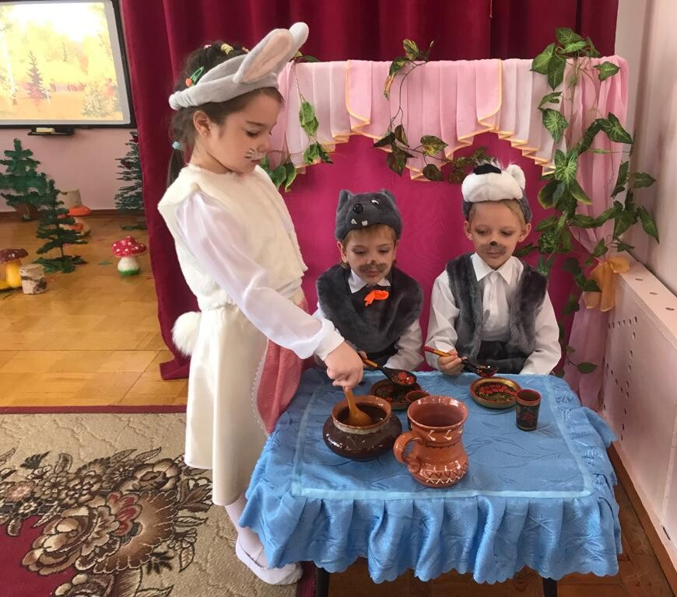
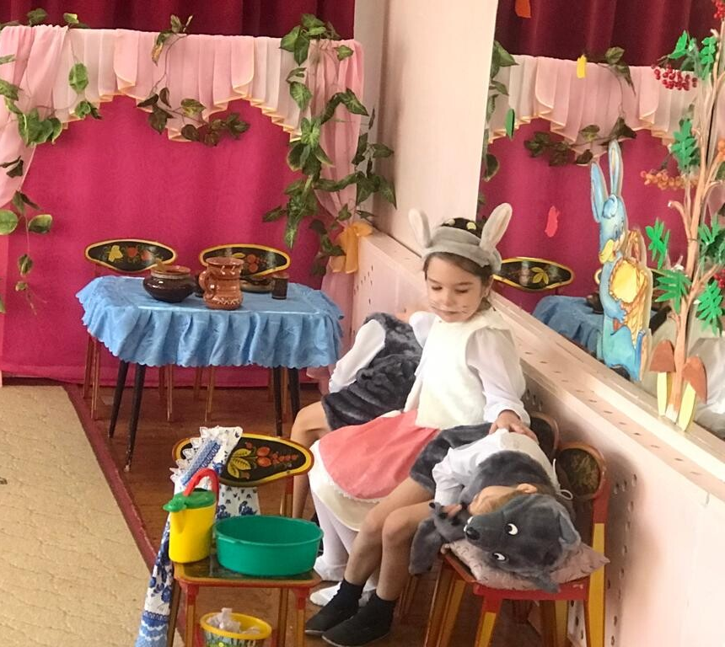
….Накормлю, спать уложу (кормит, укладывает спать)
Колыбельную спою.
(Колыбельная зайчихи)

Slide 12
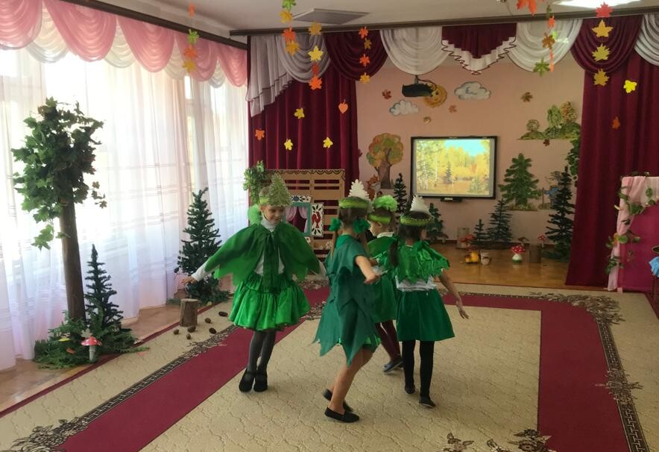
Ведущая: Стало темнеть в лесу.
Танец елочек

Slide 13
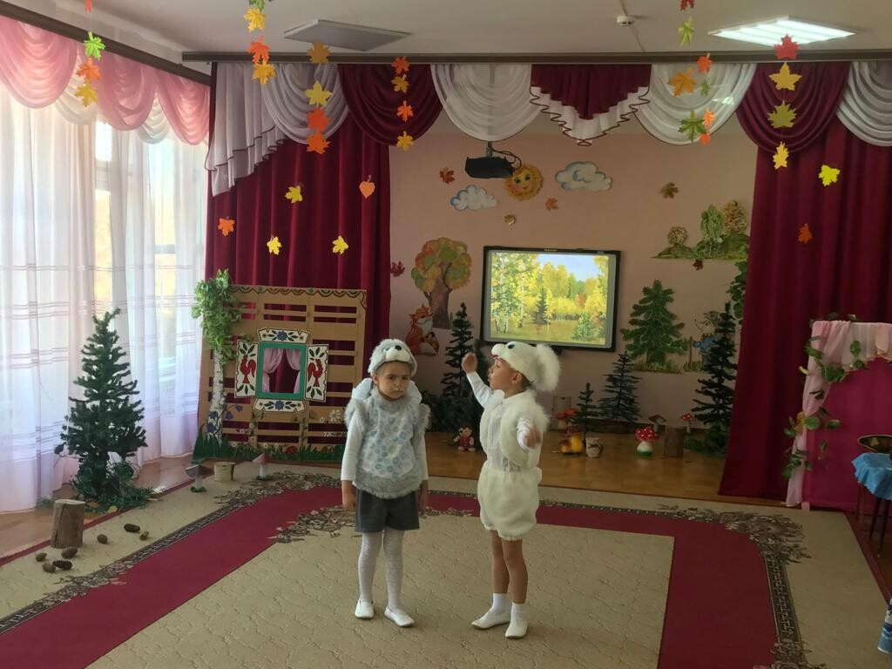
Ведущая: А теперь посмотрим, как дела у зайчат.
Музыка. Выходят зайчата, идут между елочками.
Зайчишка: Что-то нам без мамы худо,
Страшно нам одним в лесу,
Зайка: А в темные ночи страшно очень! (оглядывается)
Ох, не встретить бы лису
Вместе: Надо вместе нам пойти
Нашу мамочку найти!

Slide 14
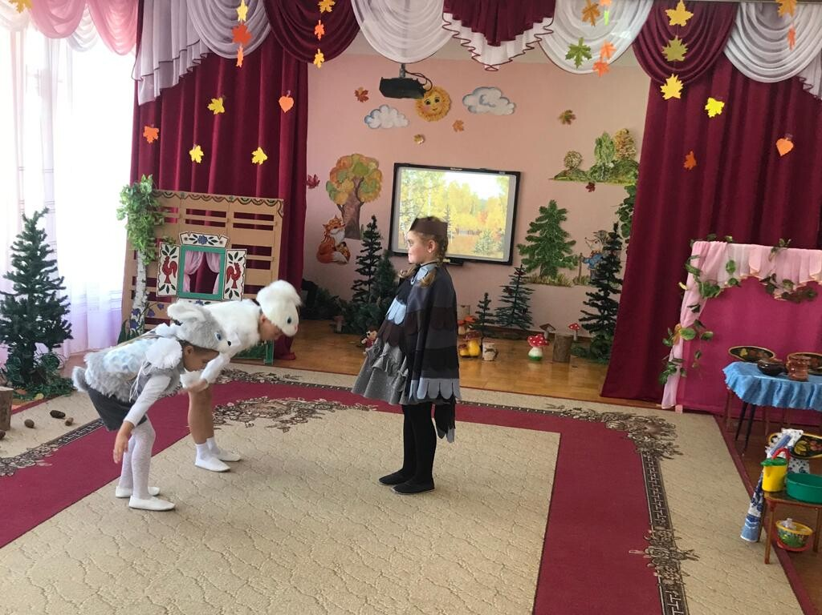
Ведущая: И пошли зайчата маму искать…
(под музыку Зайчата идут по лесу, останавливаются)
Зайка: Где же мамочку найти.
Зайчишка: Давай спросим у птицы лесной.
(Под музыку летит Сова)
Зайчата: Здравствуй тетушка Сова
Маму мы обидели
Вы ее не видели?
Птица: А кто ваша мама?
Зайчата: «Зайчиха»
Птица: Нет, не видела (Улетает под музыку)

Slide 15
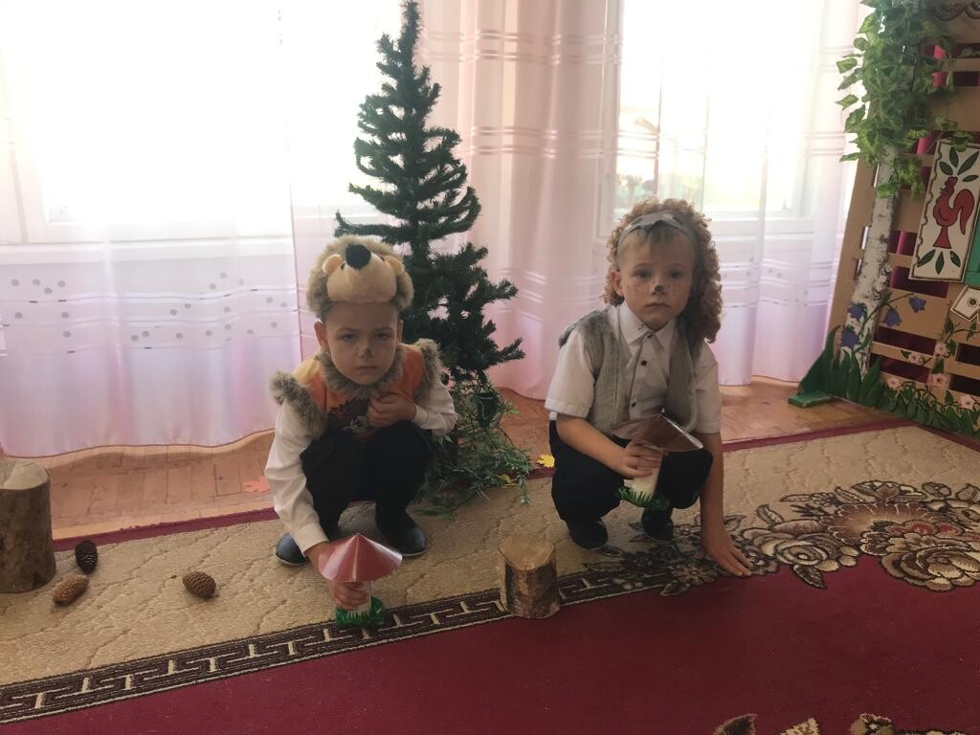
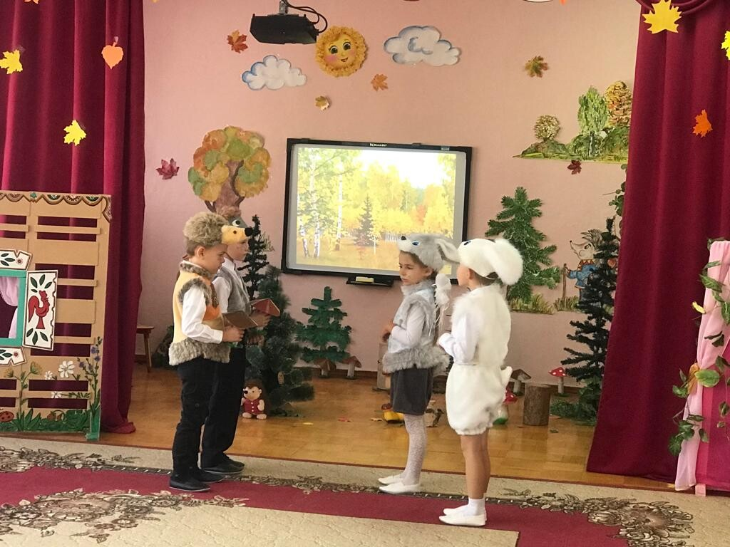
Ведущая: И пошли они дальше. Повстречали они на пути ежиков. Они грибы собирали. Подошли к ним зайчата и спрашивают.
Вместе зайчата: Здравствуйте ежата,
Маму мы обидели
Вы ее не видели?
Ежата: А кто ваша мама?
Зайчата: Зайчиха?
Ежата: Нет, не видели. (Убегают под музыку)

Slide 16
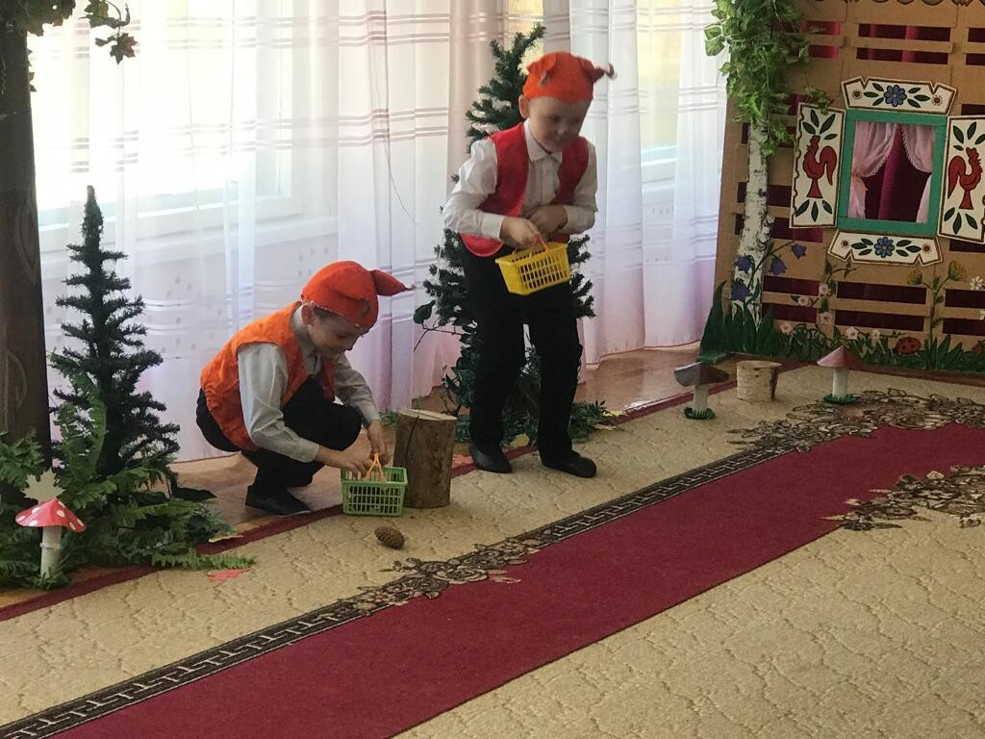
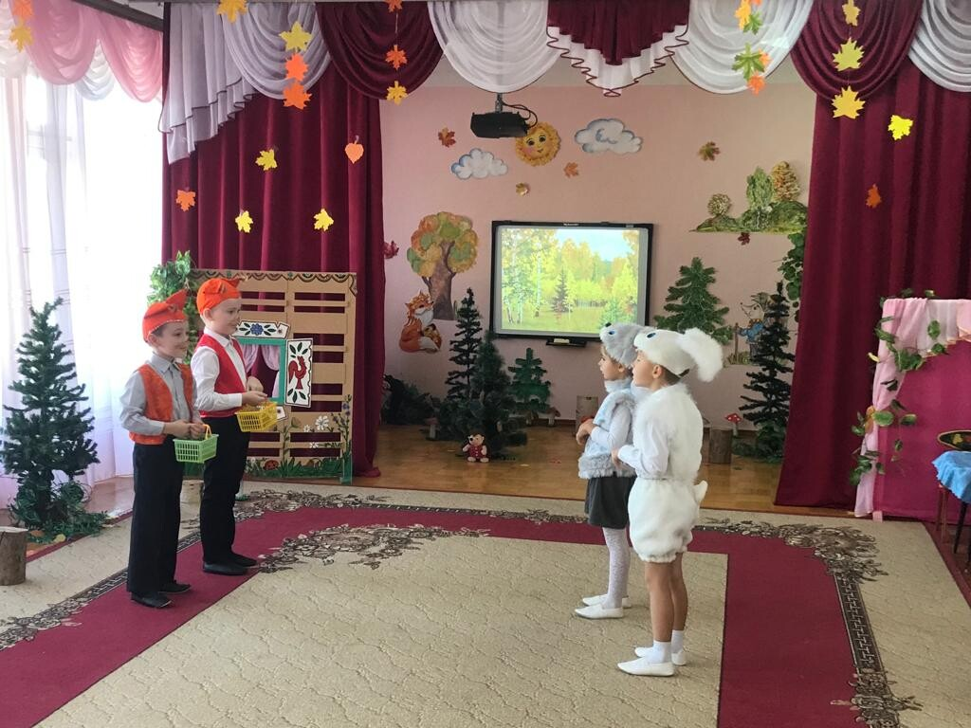
Ведущая: И пошли зайчата дальше. Видят, на поляне бельчата шишки в корзинку собирают, подошли они к ним и спрашивают.
Вместе зайчата: Здравствуйте бельчата,
Маму мы обидели
Вы ее не видели?
Бельчата: А кто ваша мама?
Зайчата: Зайчиха?
Бельчата: Нет, не видели. (Убегают под музыку)

Slide 17
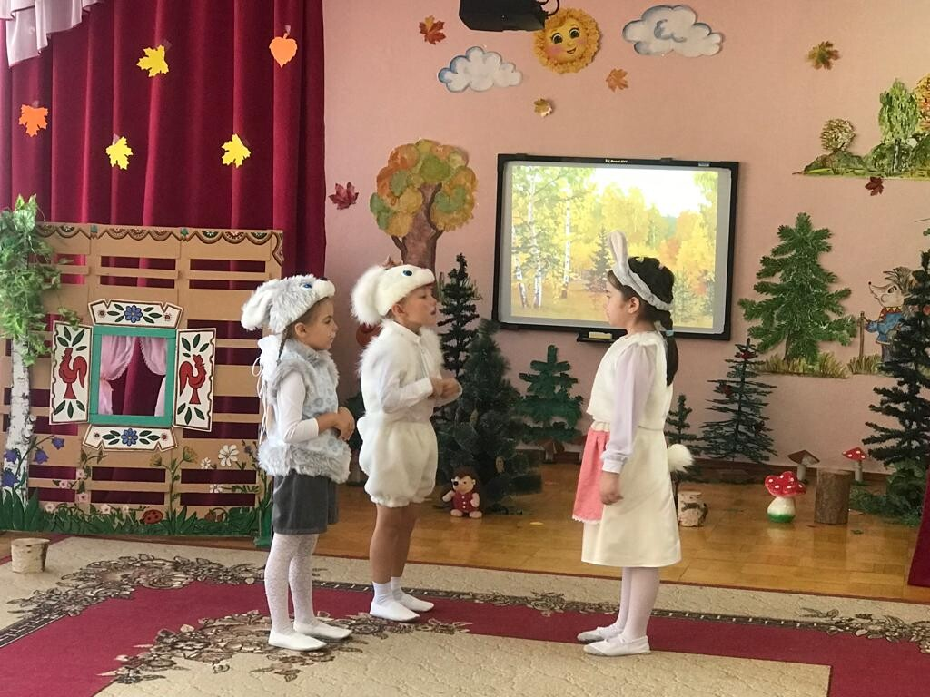
Ведущая: Долго ли, коротко ли шли зайчата, и увидели на пути домик волчат, постучали они в дверь.
Зайчиха: Кто там?
Вместе зайчата: Это мы, зайчата.
Зайчиха: А это вы, мои зайчата
Непослушные ребята?
Зачем пожаловали?

Slide 18
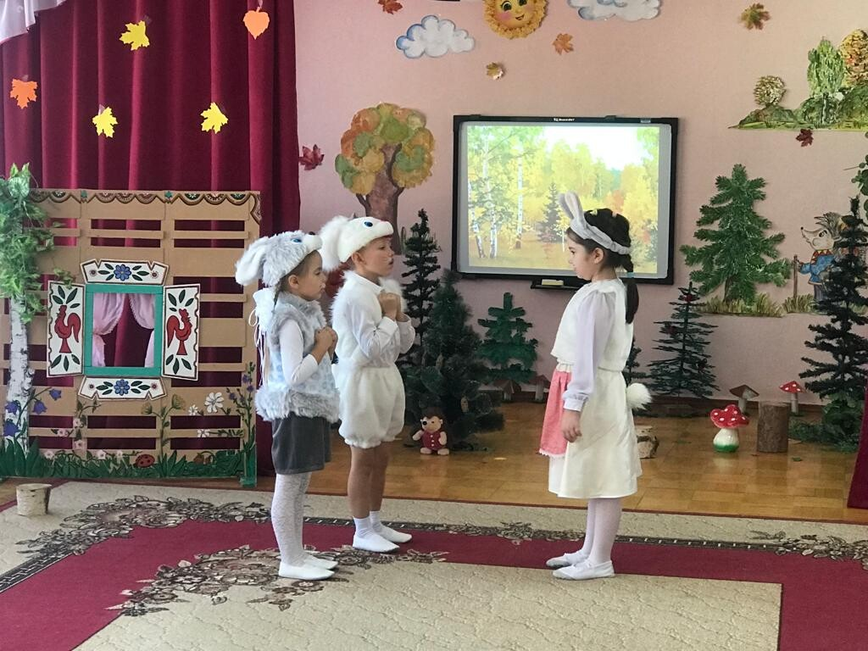
Зайчата: Без тебя совсем нам плохо,
Мы пришли все за тобой,
Чтоб вернулась ты домой.
Очень просим нас простить
Обещаем не шалить!

Slide 19
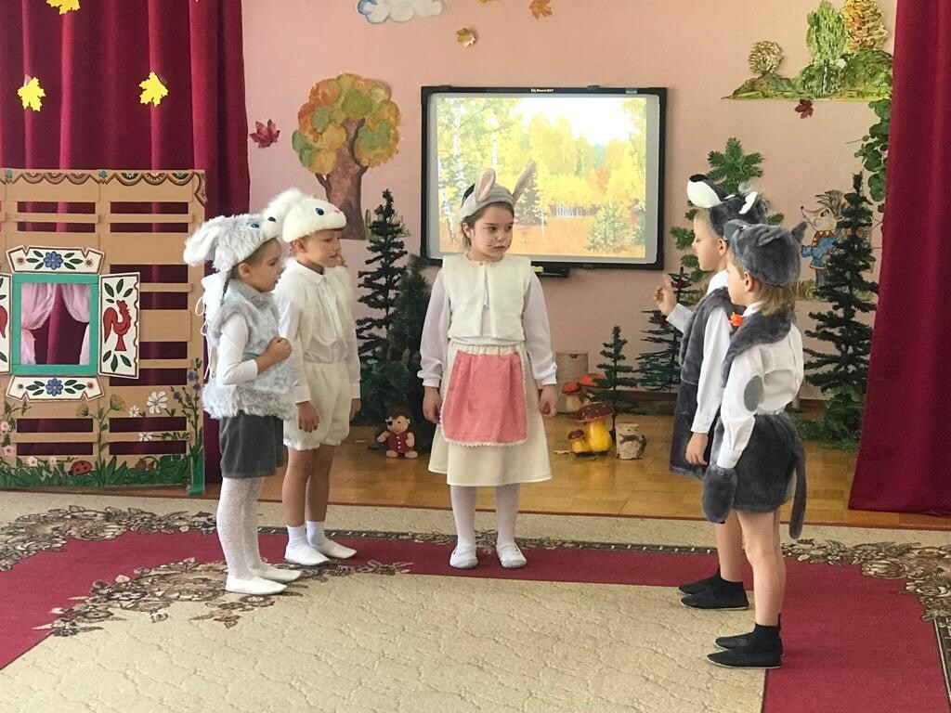
1-ый волчонок: Нет, зайчата погодите,
2-ой волчонок: Нашу маму не берите,
1-ый волчонок: Нас зайчиха пожалела
Накормила, обогрела
Вместе: Мы ее не обижаем
Очень любим, уважаем!

Slide 20
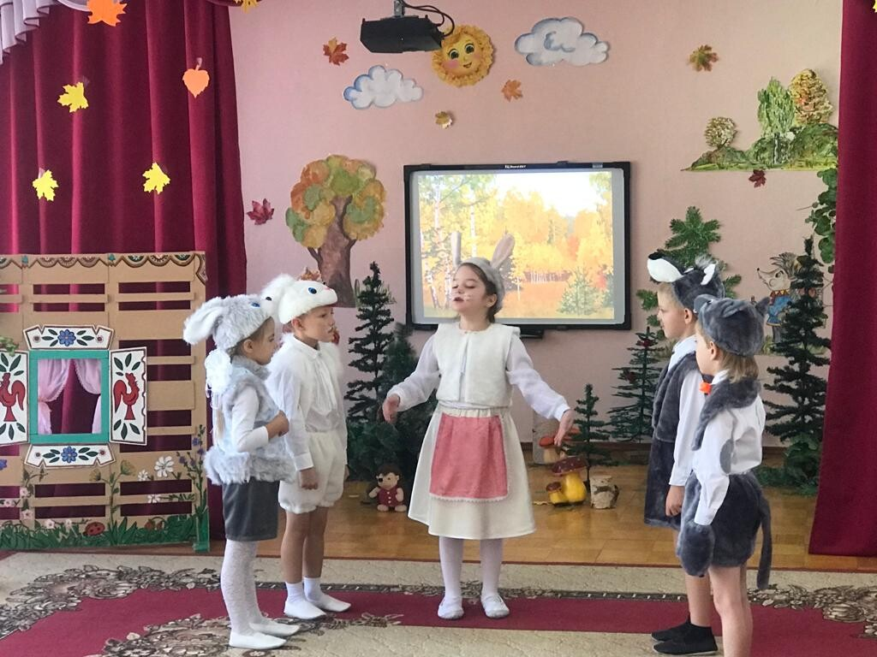
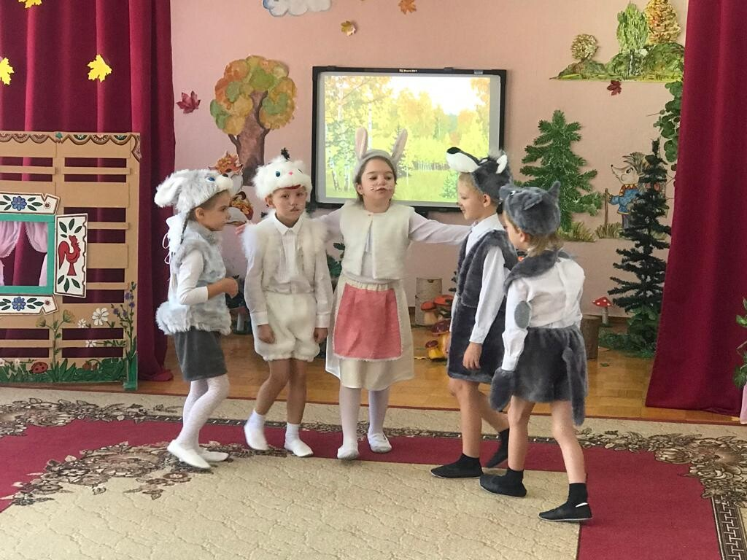
Зайчиха: Что же делать, как же быть?
А давайте вместе жить
Волки с зайцами дружить!
Буду всех я вас любить!

Slide 21
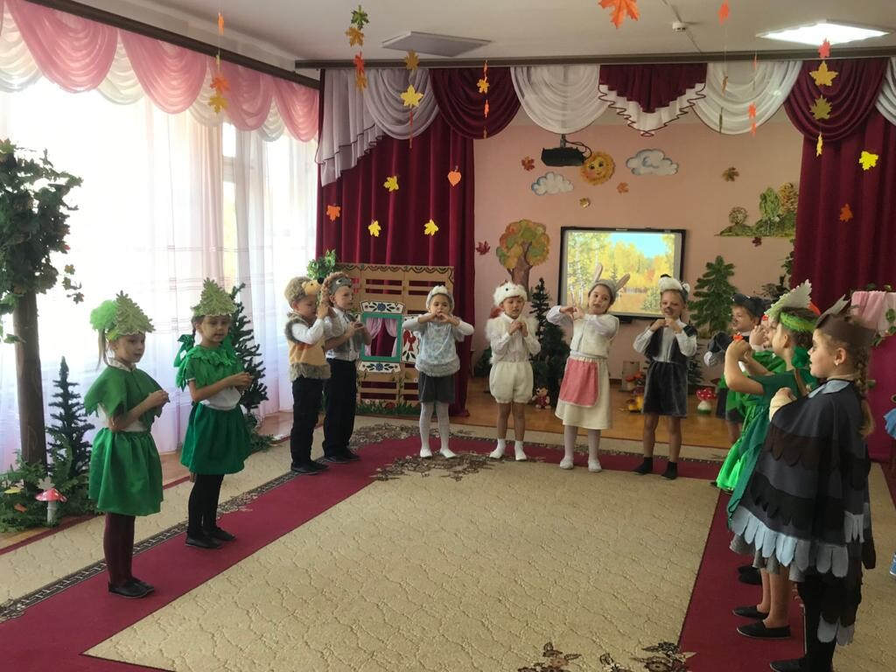
Ведущая: А теперь ребята дружно
спеть про маму песню нужно.
Выходят все герои сказки. Встают полукругом
Песенка о маме.

Slide 22
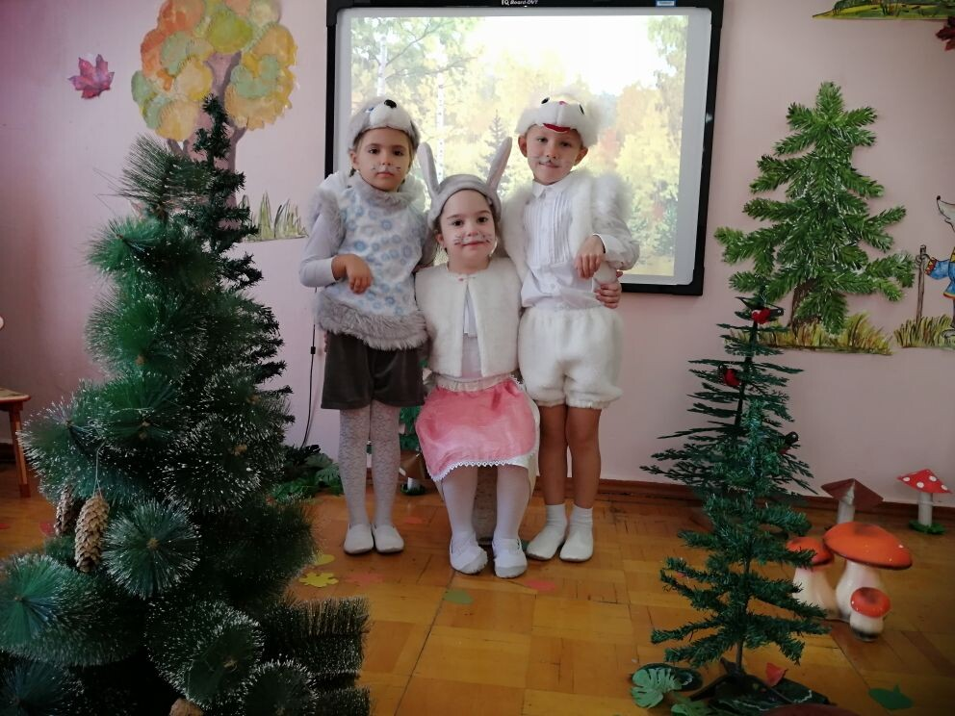
Ведущая: Ну, вот ребята и закончилась наша сказка. Скажите, а вы маму слушаете? Не обижаете? Помогаете ей? Правильно ребята. Мама это самое дорогое на свете, она вас любит, пожалеет, когда вам грустно, защитит от бед, и во всем поможет.

Slide 23
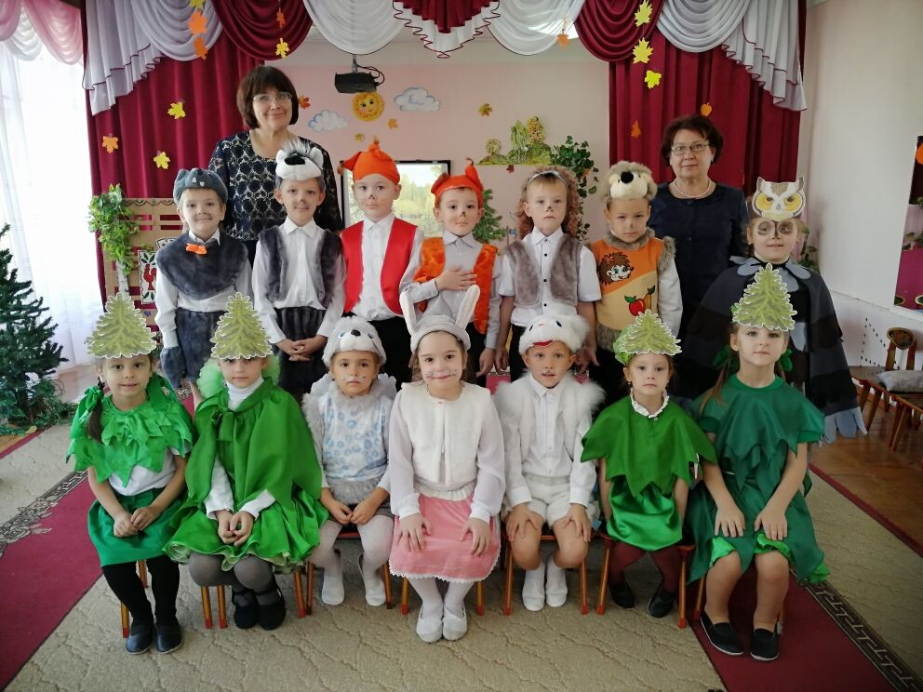
А теперь ребята нам пора прощаться. До скорой встречи в следующей сказке!

